Slide 1
“Diseño e implementación de un proceso DevOps con control de calidad y seguridad del código”
Esther Antón Durández
Grado en Ingeniería Informática
Campus de Colmenarejo
Septiembre 2020
Notes:
Soy Esther Antón, y voy a presentar mi trabajo de fin de estudios titulado Diseño e implementación de un proceso DevOps con control de calidad y seguridad del código.

Slide 2
Índice
Introducción: Motivación y objetivos
Estado de la cuestión
Análisis y diseño
Solución implementada
Pruebas
Conclusiones
Trabajos futuros
Notes:
Como estructura de la presentación: comienzo por la motivación y objetivos que me llevan a hacer el proyecto. Cuento qué es DevOps, asi como otros conceptos importantes para entender la implementación del proyecto. Continúo con el análisis y diseño del proceso, cómo se implementa la solución al problema planteado, y explico a continuación las pruebas que ilustran la aplicación del proceso y capacidades del sistema. Para terminar, expondré las conclusiones, y trabajos futuros que podrían realizarse para añadir valor al sistema creado.

Slide 3
Motivación y objetivos
Motivación
Objetivos
Comienzo a utilizar DevOps a nivel profesional
Conocer los beneficios de la aplicación de DevOps
Herramientas DevOps
Investigar acerca de DevOps y adoptarlo correctamente
Generar un proceso DevOps que permita familiarizarse con esta filosofía
Implementar un sistema local de integración continua
Notes:
Lo que me lleva a elegir este tema es que a finales de 2019 en el proyecto en el que trabajo actualmente nos instan a implantar la filosofía DevOps. Esto me lleva a querer indagar sobre los beneficios que supone este cambio y si realmente implica una mejora para los desarrolladores. Y por último, conocer más acerca de las herramientas del mercado así como las que empezábamos a utilizar.
Los objetivos marcados a la hora de implementar este proceso son investigar acerca de esta metodología para poder adoptarla en condiciones, generar un proceso DevOps que ayude a familiarizarse con las etapas del proceso aunque no se trabaje con esta metodología en el día a día, y generar un sistema local que ayude a desarrolladores a adoptar esos hábitos ligados a esta metodología.

Slide 4
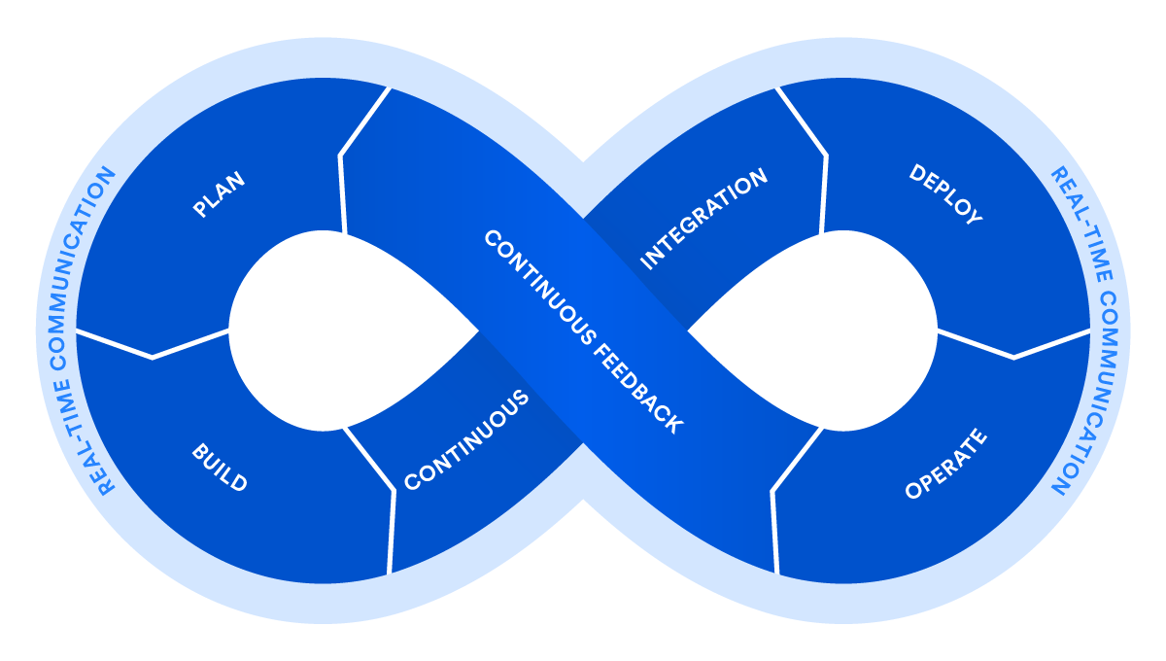
¿Qué es DevOps?
El término DevOps: “Development” (Desarrollo) y “Operations” (Operaciones)
La filosofía: Ágil. Equipos cooperando y trabajando coordinados. Unión entre ambos equipos
Beneficios: velocidad, seguridad, calidad, fiabilidad
Fases del ciclo de vida de un proyecto:
[1]
[1] https://www.genbeta.com/desarrollo/el-ciclo-de-devops-una-guia-para-iniciarse-en-las-fases-que-lo-componen
Notes:
El término en sí es la unión de dos palabras inglesas “Development” y “Operations”, pues la cultura surge tras identificar la necesidad de integrar en un mismo equipo a perfiles que tradicionalmente han trabajado separados, como son los equipos de desarrollo y el equipo de operaciones (administradores de sistemas). Muchos problemas de los modelos antiguos de gestión surgían de esta descentralización de equipos.
DevOps Son los principios de las metodologías ágiles llevados al desarrollo de software.
Al facilitar la comunicación entre ambos equipos, los beneficios de aplicar esta metodología son una mayor velocidad de entrega del producto y mayor seguridad y calidad en el software entregado. Esto se traduce en mayor competitividad y valor de mercado y una mayor satisfacción por parte de los clientes.
Las fases del ciclo de vida de un proyecto de desarrollo que aplica esta filosofía son 6 que se repiten de forma iterativa: Planificacion, construcción, integración continua de los desarrollos, despliegue de funcionalidades, monitorización del comportamiento de estas funcionalidades y escuchar la opinion del usuario final para planificar de nuevo las mejoras o arreglos que necesite el producto y volver a empezar.

Slide 5
Métricas de calidad y seguridad
MANTENIBILIDAD
FIABILIDAD
PORTABILIDAD
USABILIDAD Y RENDIMIENTO
SEGURIDAD
Notes:
Las métricas de calidad y seguridad ayudan al equipo a alcanzar el máximo valor del producto entregado al usuario final. Hay diversos factores que influyen en la generación de estas métricas. Aunque la valoración final es un criterio subjetivo, se destacan cinco aspectos fundamentales que valorar:
Mantenibilidad: Si es fácil o difícil trabajar con el código desarrollado. Fácil de corregir errores, de mejorar, de adaptar.
Fiabilidad: La capacidad de funcionar como se espera, de realizar su función
Portabilidad: Depende mucho de la tecnología que se use, pero es si el código que se ha desarrollado es trasladable a otro sistema
Usabilidad y rendimiento: Facilidad de uso del software, y comprensión del código
Seguridad: Minimizar amenazas. Identificar debilidades o brechas para así evitarlas.

Slide 6
Kubernetes
¿Qué es Kubernetes?
Contenedores
Características y beneficios de Kubernetes:
Escalabilidad y balanceo
Automatización de la administración de los contenedores
Facilidad de despliegue
Componentes de un clúster:
Pod: objeto más simple de Kubernetes
Servicio. Tipos: ClústerIP | NodePort | LoadBalancer
Volumen
Notes:
Explicar Kubernetes es importante de cara a entender cómo se ha desarrollado la solución de este trabajo.
Sistema de código abierto, de automatización de manejo, despliegue, y escalado de aplicaciones contenerizadas
Contenedores
Un contenedor permite la ejecución de aplicaciones en un entorno ligero y portable. Parecidos a una máquina virtual, con la excepción de que no es necesario que arranque un sistema operativo al ejecutarse. Esto posibilita el empaquetado de una aplicación en un contenedor junto con sus dependencias y, de esta manera, se podrá ejecutar en cualquier entorno.
Clúster: Un clúster de Kubernetes es un conjunto de máquinas de nodos que ejecutan aplicaciones en contenedores.
Pod: agrupación lógica de contenedores que comparten recursos. Cada Pod tiene asignado una dirección IP única dentro del clúster. Es la unidad mínima que administra Kubernetes.
Servicio (Service): es una definición de un grupo de Pods y es utilizado para exponer dicho número de Pods a través de la red.
ClusterIP: expone el servicio para su comunicación con otros componentes del clúster. Asigna una IP interna del clúster, por lo que no es accesible desde el exterior.
NodePort: expone el servicio en un puerto externo.
Loadbalancer: expone el servicio en una IP externa
Volumen: un volumen es el espacio en disco en el que se alojan los archivos de los contenedores que forman los Pods.

Slide 7
Análisis y diseño (I)
Capacidades del sistema:
Control de versiones del código.
Análisis del código → Métricas de calidad y seguridad
Automatización de los análisis del código.
Restricciones:
El análisis del código será posible siempre y cuando la plataforma de análisis elegida soporte el lenguaje de programación que se utilice
El proceso diseñado no incluye las fases de planificación y despliegue.
Notes:
Para elaborar proceso había que analizar cuáles eran las capacidades del sistema que iba a implementar, qué fases del ciclo de vida de un proyecto con esta filosofía quería abordar, y qué restricciones tendría este sistema.
Como capacidades identificamos la necesidad de tener un software de control de versiones del código, un concepto clave en la aplicación de la filosofía DevOps, análisis del código que generen métricas de calidad y así poder tener información sobre el código que estamos desarrollando, y una herramienta que posibilite la automatización de estos procesos.
El sistema está diseñado para que el propio desarrollador pueda configurarse este sistema en su ordenador.
Como restricciones, el lenguaje de programación tiene que ser soportado por la plataforma de análisis del código, y del ciclo de vida no incluiremos las fases de planificación (porque no hay cliente final) y despliegue (porque nos centramos en la fase de desarrollo e integración del código, y no haría falta desplegar los componentes que programemos para esto)

Slide 8
Análisis y diseño (II)
Requisitos del proceso:
Fase de construcción (Build):
Gestión de versiones de código
Control multi rama
Fase de Integración continua (IC):
Automatización del análisis de código
Automatización de tareas según la rama de trabajo
Compilación condicionada de código
Fases de monitorización y feedback continuo (Operate / FC):
Análisis del código fuente
Configurar umbrales de calidad
Visualización de resultados de análisis
Sugerencias de solución a cuestiones encontradas en el código
Plan
Build
IC
Deploy
Operate
FC
Notes:
Como requisitos del proceso, de las fases que sí abordé en este proyecto son los de la fase de construcción: El desarrollador incluirá el código fuente de su aplicación en un repositorio de código accesible mediante GIT. El proceso analizará el código fuente de cualquier rama que se indique en el repositorio de código.
Para la fase de Integración continua identifiqué: El proceso de DevOps lanzará automáticamente el análisis de código fuente cuando se realice un nuevo push. Lanzará automáticamente diferentes tareas, si así se configura, cuando se realice un push en diferentes ramas. Y podrá evitar automáticamente la compilación si las métricas de calidad sobre el código están por debajo de los umbrales fijados.
Analizará el código fuente alojado en un repositorio de código, generando métricas de calidad sobre dicho código fuente
Con una herramienta de análisis del código configurable para poder establecer el flujo del proceso en función del resultado del análisis del código
Reflejará el resultado del análisis de código en el panel de control de la herramienta de análisis para poder consultarlo.
En la medida de lo posible, la herramienta aportará soluciones a lo que pueda encontrar perjudicial en el código.

Slide 9

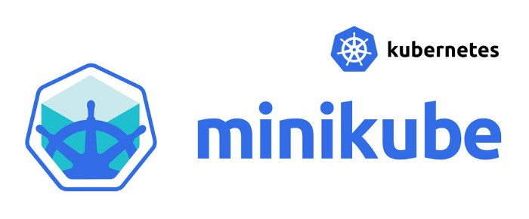
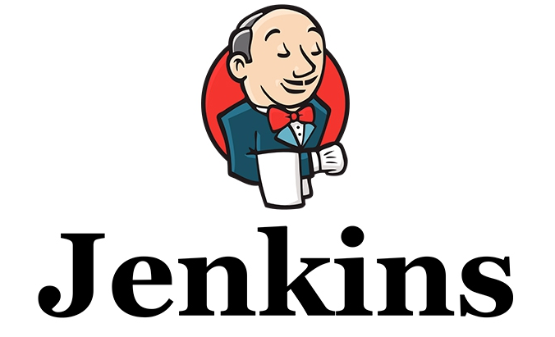

Análisis y diseño (III)
Infraestructura tecnológica: Herramientas utilizadas
Gitea
[2]
[3]
[4]
[5]
[2] https://medium.com/@jmspinelliok/k8s-minikube-que-son-los-pods-67be7ade086d
[3] https://es.wikipedia.org/wiki/Gitea
[4] https://blog.yebenes.net/2019/03/en-high-cpu-ubuntu-docker-jenkins.html
[5] https://blog.quantika14.com/blog/2017/05/04/que-es-sonarqube/
Notes:
Todas las herramientas se han elegido porque son de código abierto, hay mucha documentación al respecto y una comunidad muy activa de usuarios.
De Minikube decir que es una versión reducida y local de Kubernetes. En un hipervisor, que en este caso será virtualbox, levanta un cluster local. Requiere menos recursos que Kubernetes, y es suficiente para el sistema que he implementado.
Gitea lo elijo como repositorio con versión de controles del código porque con respecto a otras herramientas del mercado consume menos recursos.
Y en los casos de Jenkins, como servidor de automatización de las distintas tareas del ciclo de vida, y sonarqube como plataforma de análisis del código, influye también que son dos de las herramientas que utilizo en el día a día en mi equipo de trabajo, y me interesaba conocer más en profundidad sobre ellas.

Slide 10
Solución implementada (Despliegue)
Pasos previos:
Instalar Kubectl: Línea de comandos de Kubernetes
1º) Instalación de Minikube
2º) Despliegue de aplicaciones
Uso de Helm: Charts
Chart de Gitea
Chart de Jenkins
Chart de SonarQube
minikube start --cpus=4 --memory=12288 --disk-size=71680
Notes:
En cuanto a la implementación, no me paro mucho en cómo se despliegan los componentes del sistema porque me parece más relevante cómo se integran las distintas aplicaciones entre ellas, que lo cuento a continuación.
El requisito previo para la instalación de minikube, es instalar kubectl que es la línea de comandos de Kubernetes y es necesario para poder desplegar y gestionar las herramientas dentro del clúster de Kubernetes.
Con respecto a la instalación de minikube, una vez descargado con la consola de comandos, levantamos el cluster indicando los recursos que queramos. En mi caso, han sido estos, pero puede adaptarse a la capacidad del equipo donde lo estemos instalando.
Para el despliegue de aplicaciones hago uso de Helm. Helm utiliza los llamados “charts” para empaquetar y desplegar una aplicación, o un componente de una aplicación mas compleja. Estos charts puedes programarlos tú mismo, o puedes consultar aquellos abiertos al público y configurarlos para que se adapten a tu sistema, como ha sido mi caso. Con un chart único puedes desplegar más de un objeto de Kubernetes.
En el caso de las configuraciones de los los charts con los que despliego las 3 aplicaciones, cambie los tipos de servicio a NodePort, cuando por defecto viene a ClusterIP, dado que necesitaremos acceder por el navegador (es decir, de forma externa al clúster).
Se puede ver en la imagen, que los NodePort tienen tanto puerto interno, como puerto externo para acceder a ellos.

Slide 11
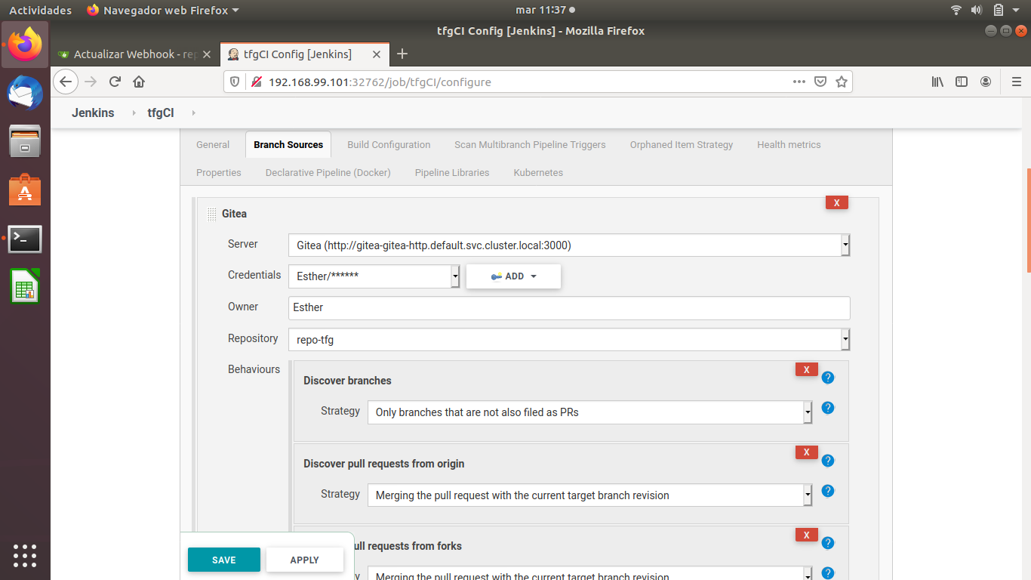
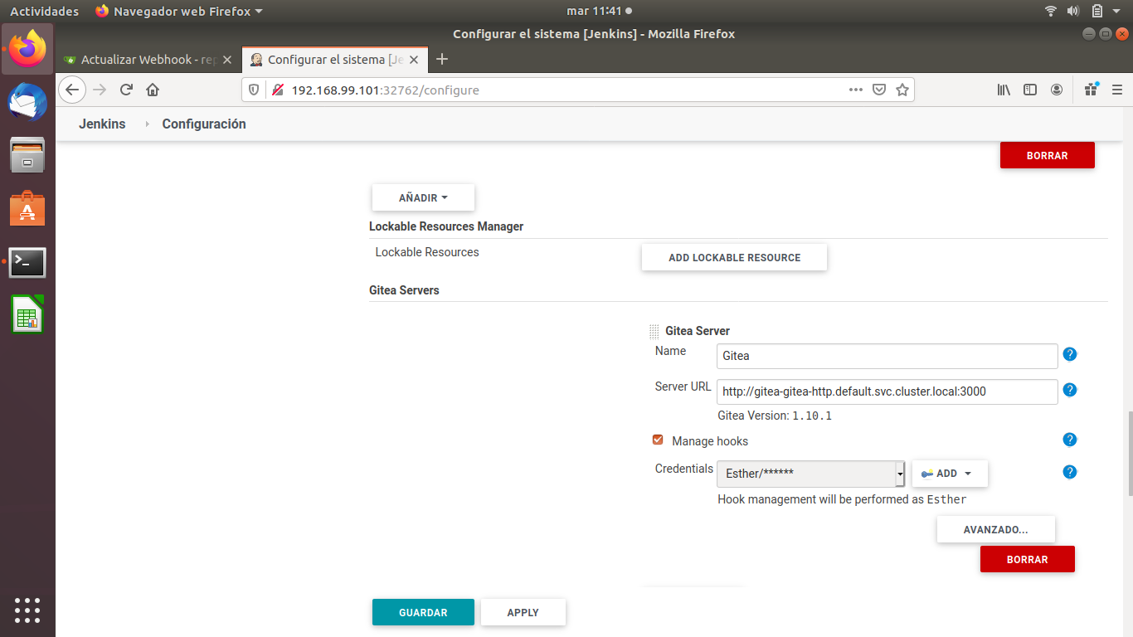
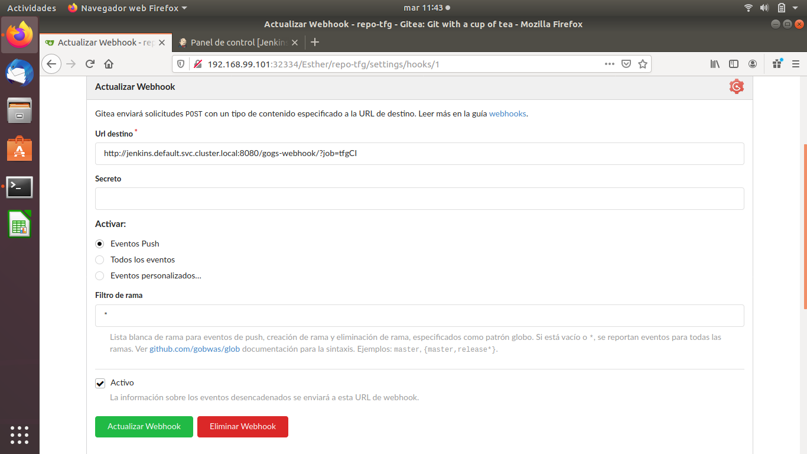
Solución implementada (Integración)
Integración Gitea – Jenkins
Creación del repositorio de código fuente
Plug-in Gitea Server
Creación del pipeline en Jenkins - Jenkinsfile
Configuración webhook en Gitea
Notes:
Antes de explicar la integración de gitea con Jenkins, cabe decir que hay aspectos comunes en la integración con Jenkins tanto de Gitea como de SonarQube, que veremos posteriormente. Estos pasos son, por ejemplo, añadir las credenciales de autenticación de ambos servicios en la administración del servidor de Jenkins. En ambas integraciones es necesario descargarse una extensión (o plug-in) en Jenkins, y posteriormente configurarlo apuntando al servicio correspondiente del clúster. Una vez dicho esto, paso a indicar los pasos exclusivos de cada una de las integraciones.
En primer lugar: Creamos un repositorio, que llamé repo-tfg. Contará con dos ramas, master y develop. Creamos el usuario administrador y las credenciales. Una vez hemos creado el repositorio, y configurado el plug-in que he mencionado anteriormente, apuntando al servicio de gitea, definimos un pipeline multirrama. Un pipeline es un conjunto de tareas que se ejecutan y determinan el ciclo de vida que sigue el software desarrollado. Al ser multirrama, se ejecutará un pipeline por cada rama que consideremos oportunos. No tienen por qué ejecutarse las mismas tareas, para todas las ramas de código. Para la ejecución del pipeline, será necesario añadir a nuestras ramas un archivo de texto llamado Jenkinsfile. En este archivo, se declaran las fases que tendrá un pipeline, en una rama determinada.
Una vez creado el pipeline, necesitamos configurar en Gitea un webhook. El webhook es el proceso con el que hacemos llamadas a Jenkins automáticamente cuando ciertos eventos se disparan en Gitea. En mi caso, lo configuré para que active el pipeline tfgCI de Jenkins cuando realicemos un push sobre cualquier rama.

Slide 12
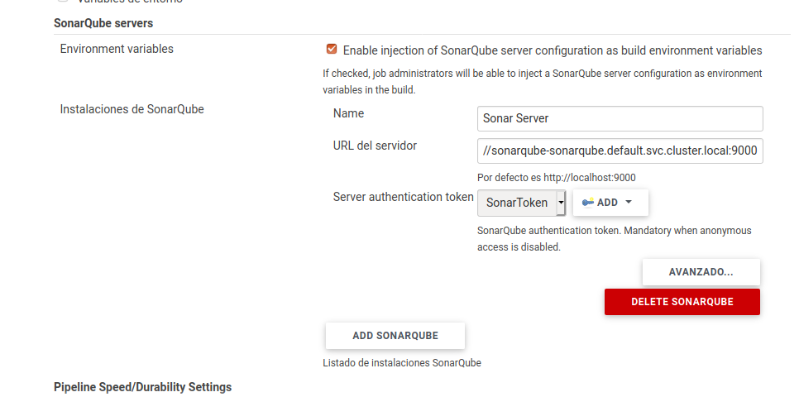
Solución implementada (Integración)
Integración SonarQube – Jenkins
Creación del proyecto en SonarQube – Tfg-project-scanner
Plug-in SonarQube Scanner - Token
Añadir etapa al pipeline – Jenkinsfile
Sonar-project.properties en Gitea
# Metadata
sonar.projectKey=Tfg-project-scanner
sonar.projectName=Tfg-project-scanner
sonar.projectVersion=1.0
# Language
sonar.language=py
Notes:
De la misma manera que hice con Gitea, en SonarQube creo un proyecto de análisis.
Configuro el plugin
Para que se ejecute el análisis, necesario añadir la fase de análisis al pipeline de nuestra rama si queremos que se ejecute éste. Cuando muestre la prueba, veremos una propiedad que es waitForQualityGate, con la que se aborta la ejecución de tareas posteriores si el resultado de pasar los umbrales de calidad es erróneo.
De la misma manera que tiene un Jenkinsfile para la ejecución de Jenkins, será necesario añadir un project-sonar.properties donde se indica el nombre y la clave del proyecto para que lo reconozca, así como el lenguaje de programación que se va a analizar.

Slide 13
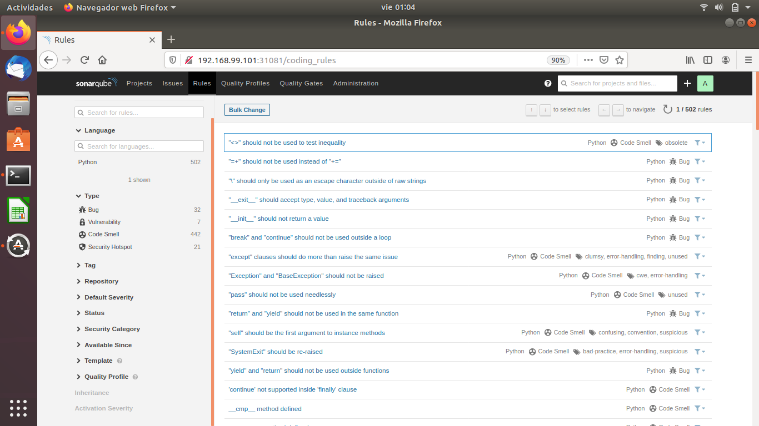
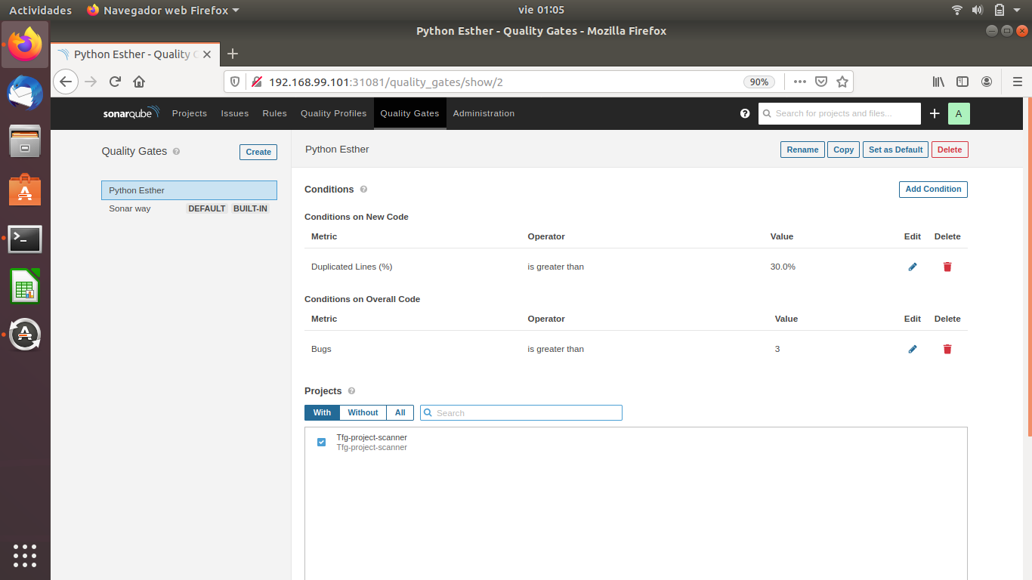
Solución implementada (Métricas de calidad y seguridad)
Configurar umbrales de calidad en SonarQube:
Notes:
El proyecto de análisis configura unos umbrales de calidad predeterminados.
Se pueden consultar las reglas que generan las métricas de calidad y seguridad que están activas para esa configuración del análisis.
Se pueden generar otros umbrales, más flexibles, añadiendo los valores que consideremos oportunos.

Slide 14
Pruebas
Construcción condicionada – Quality Gates
Automatización multi-rama
Notes:
Pasamos a las pruebas, que se plantearon a modo de demo dado que por tiempos de ejecución no me ha sido posible incluir una demo en directo del sistema en esta presentación.

Slide 15
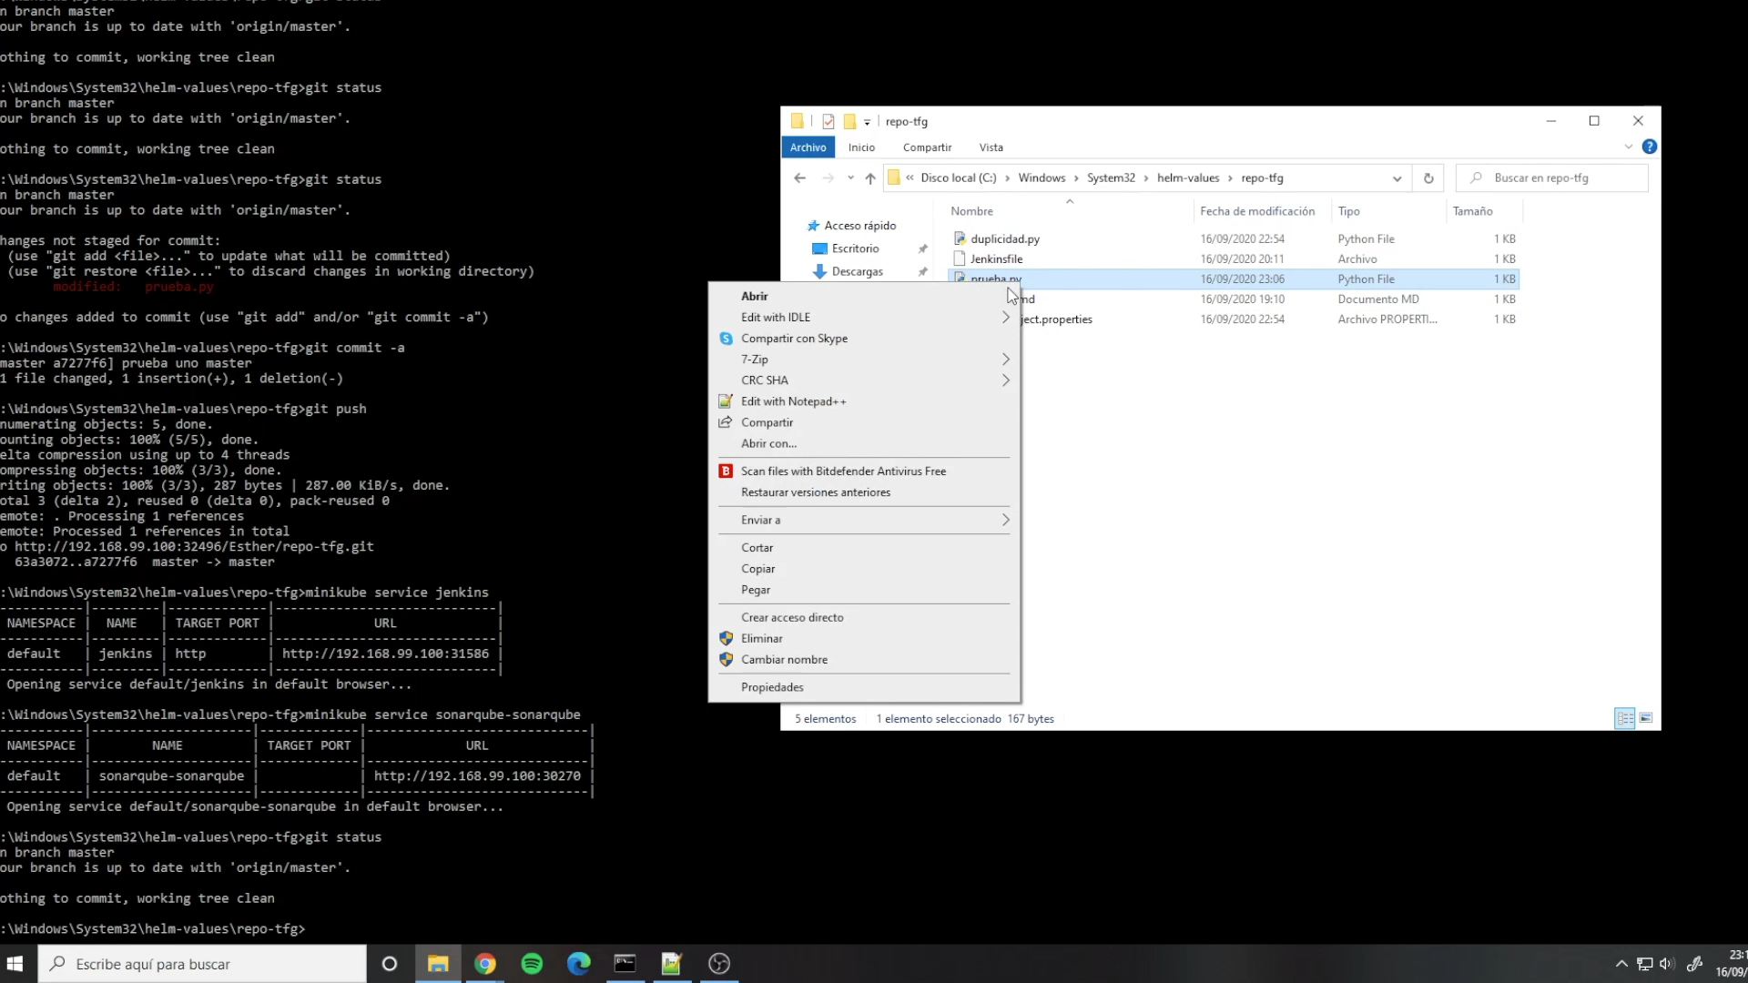
Prueba I
Construcción condicionada – Quality Gates
Notes:
Los pasos que incluye esta prueba son: hacer una confirmación de los cambios y una integración de estos en la rama master del repositorio. Acceder a Jenkins y comprobar que se ha lanzado la ejecución del pipeline en la rama master, y comprobar el análisis realizado en el panel de control de SonarQube.
Para el desarrollador, que falle la compilación del código es una alerta mayor para recurrir a mirar la plataforma de análisis y solventar rápidamente los fallos que han bajado la calidad de su código.
2ª demuestra que el sistema es configurable para que el desarrollador elija cuál es el nivel de calidad mínimo aceptable que quiere exactamente según el proyecto en el que esté trabajando. Si no falla la compilación, podrá desplegar su componente y mirar cuando más le convenga en sonar cuales son los aspectos de su código a mejorar.

Slide 16
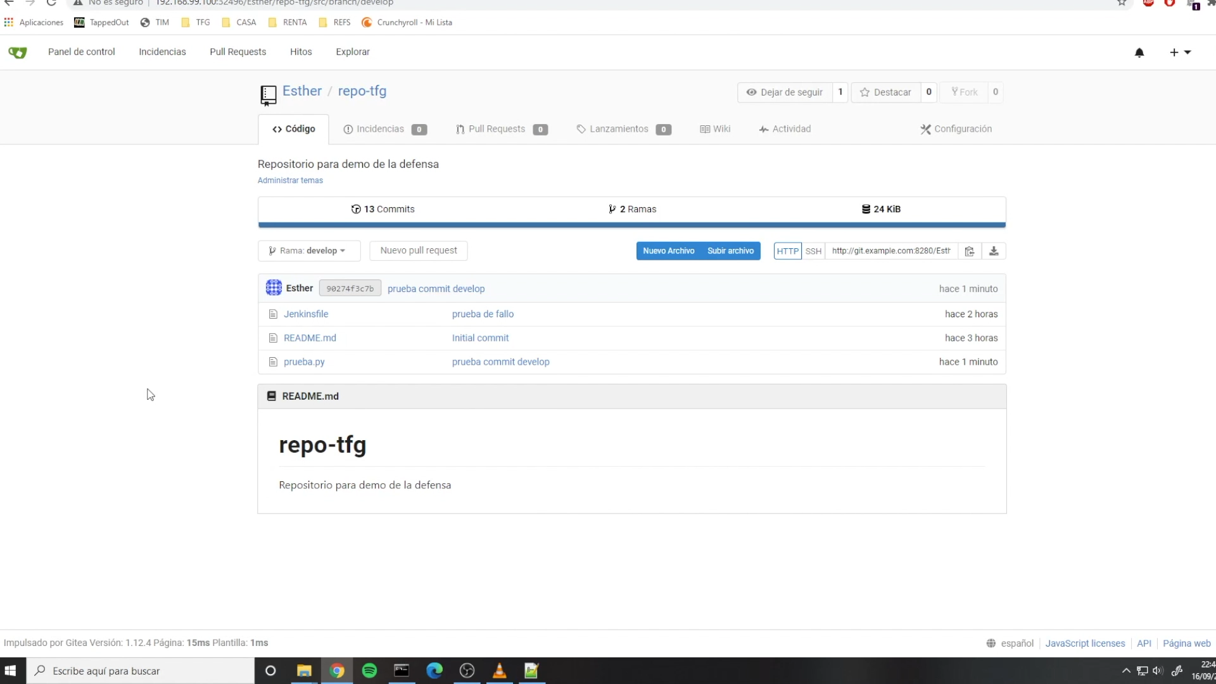
Prueba II
Automatización multi rama

Slide 17
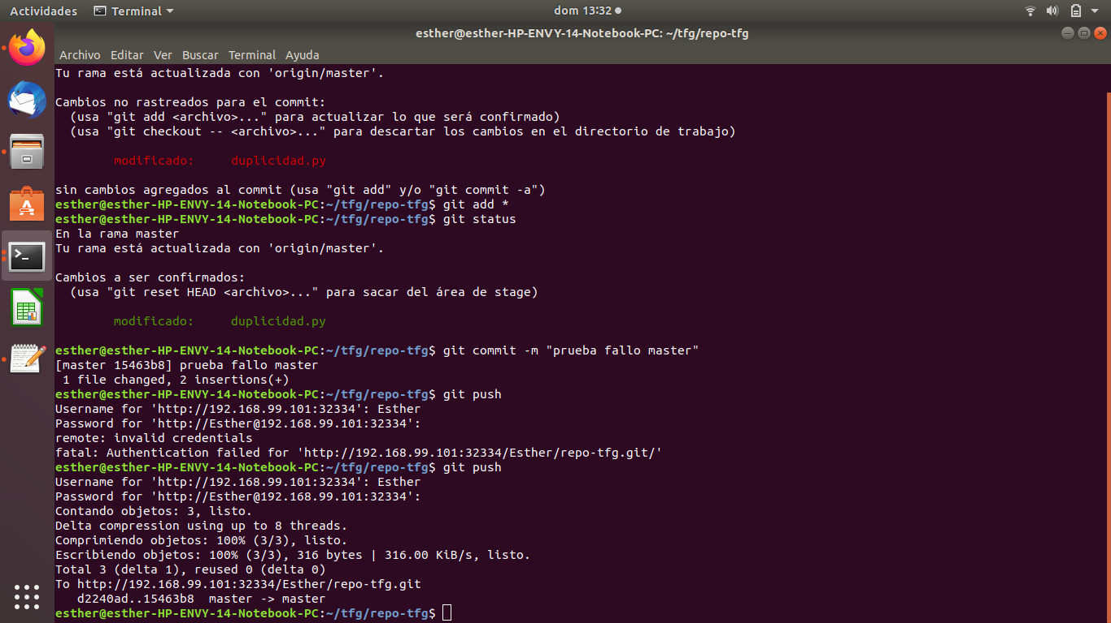
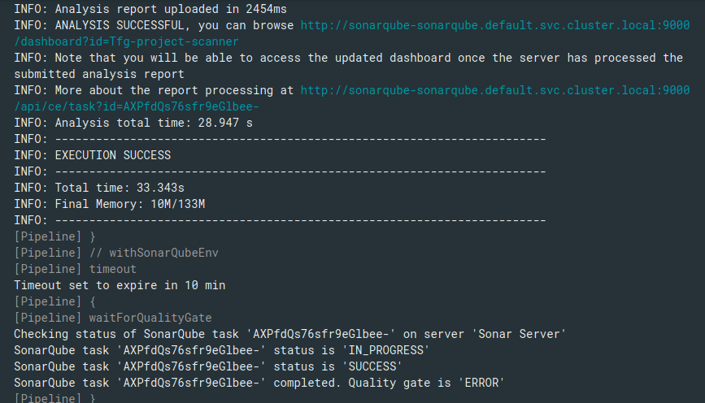
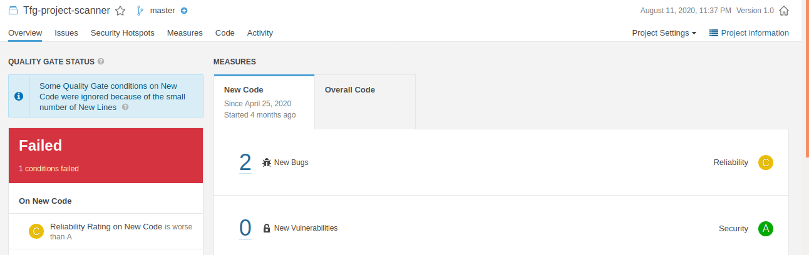
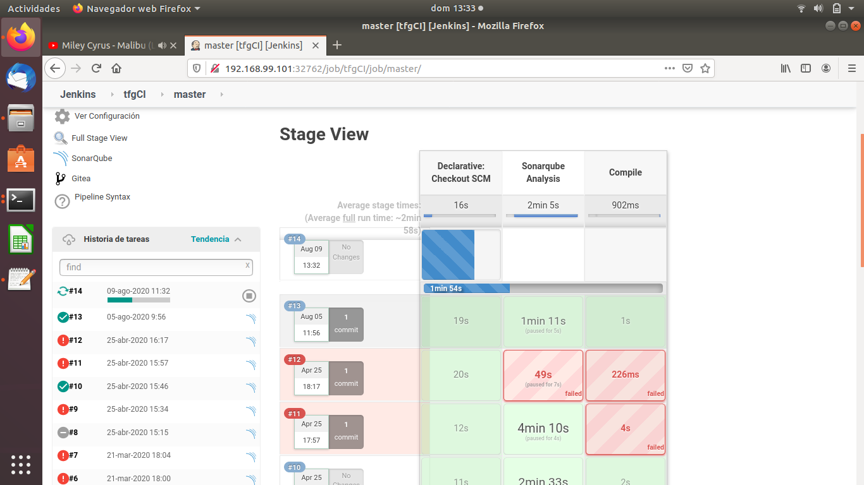
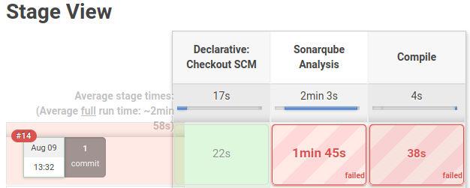
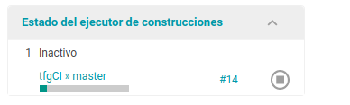
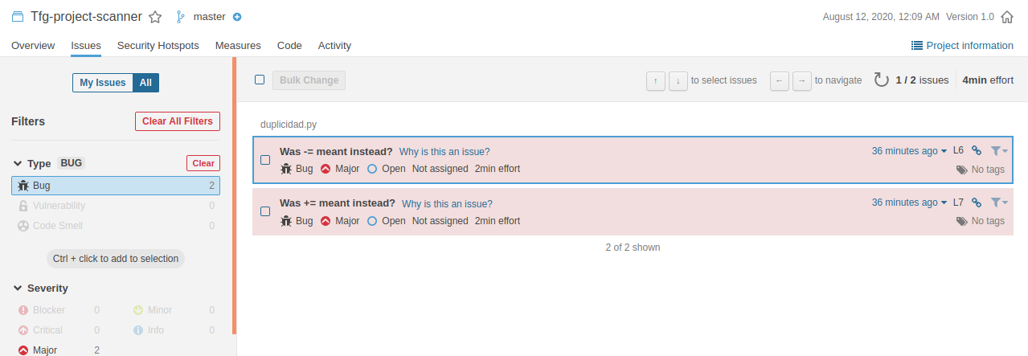
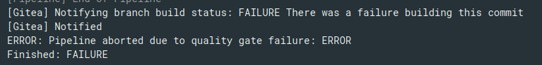
Prueba I
Paso 1: Lanzar un commit & push sobre una rama
Paso 2: Acceder a Jenkins y comprobar que se está ejecutando el pipeline tfgCI sobre la rama en la que se ha hecho el
Paso 3: Acceder a SonarQube y ver las métricas de calidad y seguridad resultantes tras el análisis
Comportamiento esperado:
Se lanza la automatización en Jenkins
Falla el pipeline porque se aborta su ejecución por no pasar el umbral de calidad por defecto del proyecto
Se visualizan los resultados del análisis y las métricas de calidad en la plataforma de SonarQube
Lanzamiento de automatizaciones

Slide 18
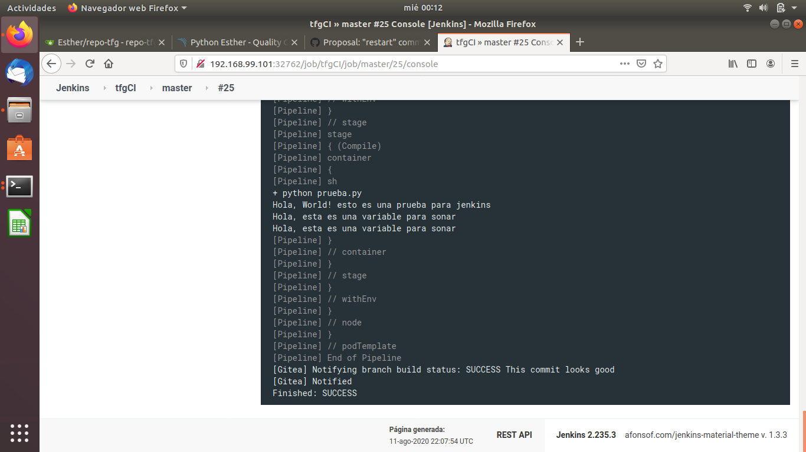
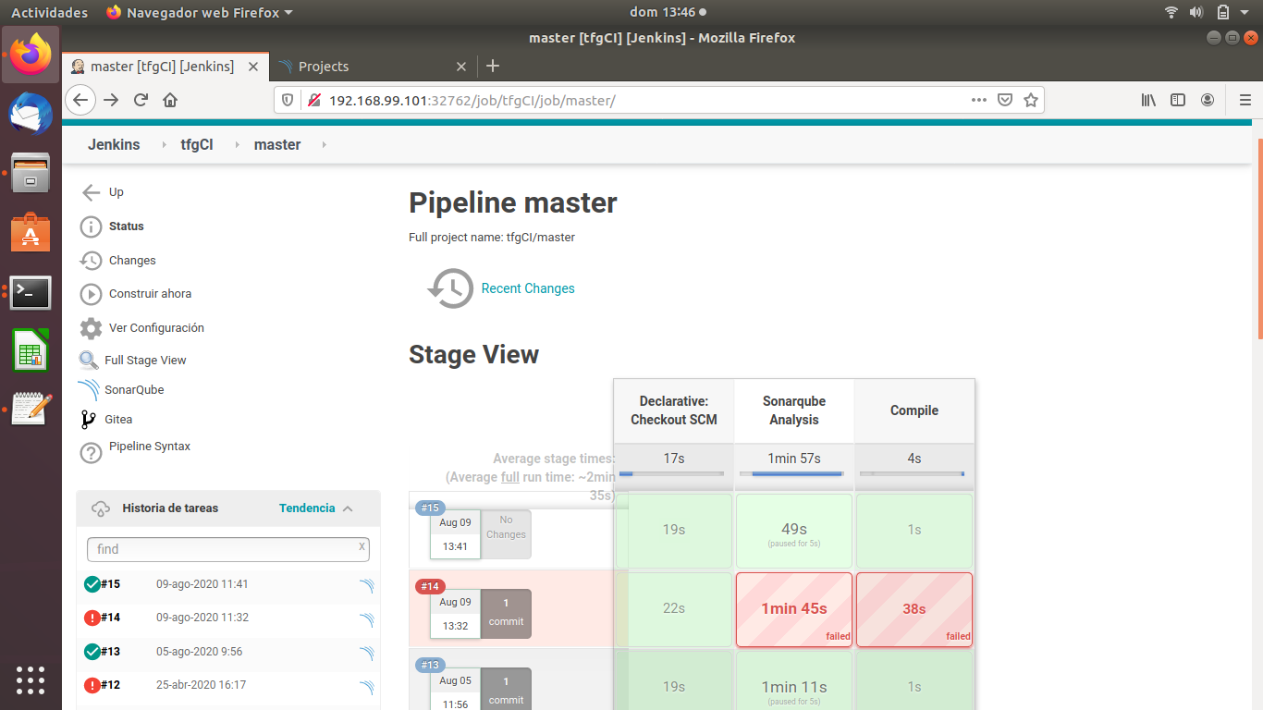
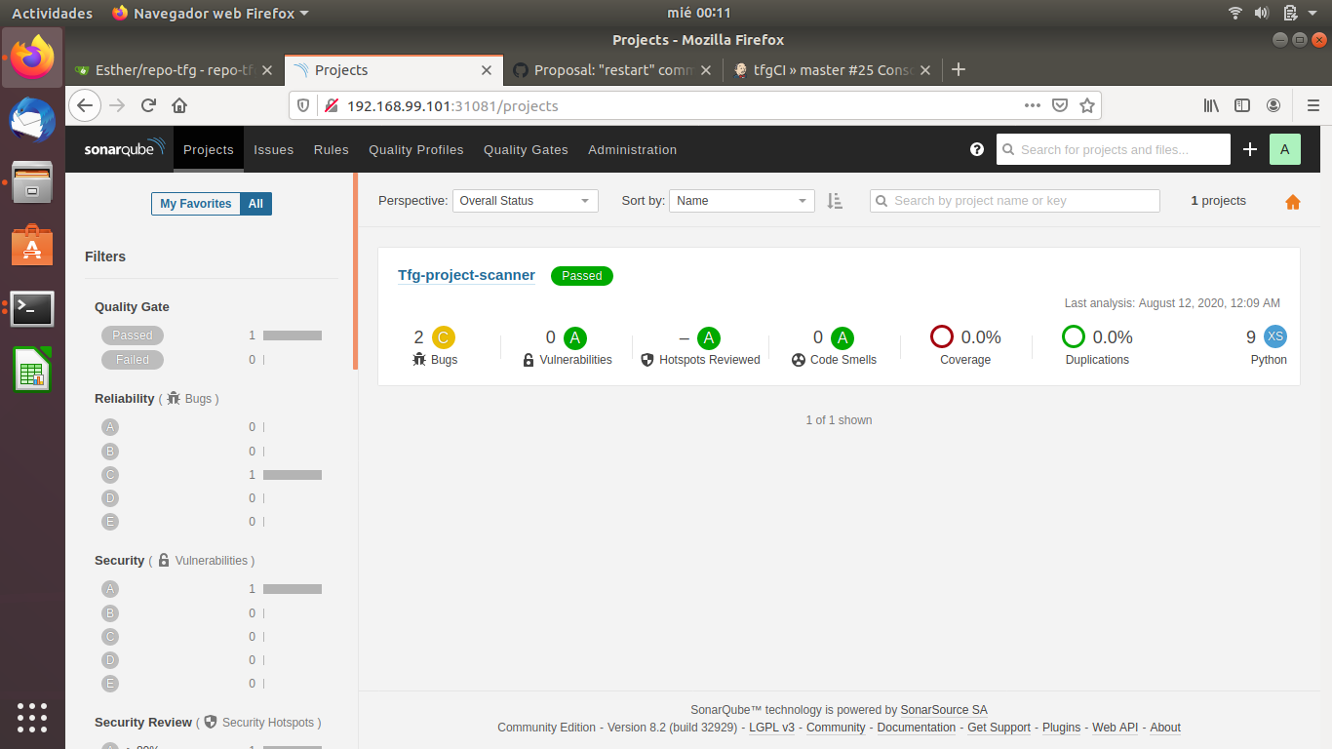
Prueba II
Paso 1: Aplicar el nuevo umbral de calidad
Paso 2: Lanzar manualmente la construcción desde Jenkins
Paso 3: Comprobar los estados del pipeline
Paso 4: Ver los resultados del análisis en SonarQube
Comportamiento esperado:
Se ejecutan todas las fases del pipeline
Se siguen detectando los mismos bugs sin parar la compilación
Compilación condicionada
Notes:
En esta segunda prueba, configuramos un umbral de calidad más permisivo para ilustrar que con el mismo número de bugs detectados por el análisis, es posible permitir que se ejecuten todas las tareas del pipeline. Podemos re-lanzar la ejecución del pipeline de forma manual sin realizar ningún cambio, para destacar que no se hace cambio alguno sobre el código que se va a analizar.
Esta prueba demuestra que el sistema es configurable para que el desarrollador elija cuál es el nivel de calidad mínimo aceptable que quiere exactamente según el proyecto en el que esté trabajando. Si no falla la compilación, podrá desplegar su componente y mirar cuando más le convenga en sonar cuales son los aspectos de su código a mejorar.

Slide 19
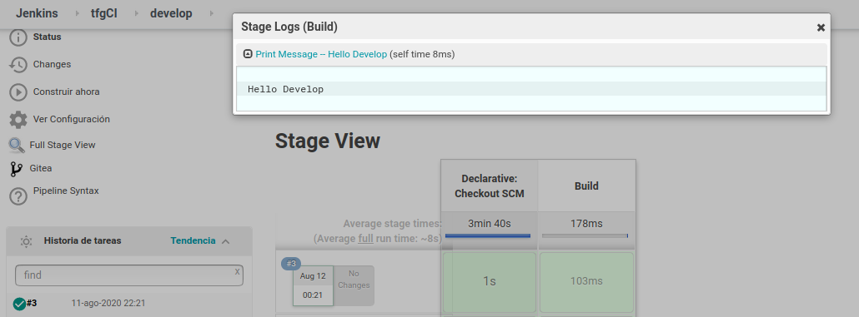
Prueba III
Paso 1: Lanzar la construcción del pipeline de otra rama (Develop)
Paso 2: Comprobar la salida por consola de la construcción
Comportamiento esperado:
No hay fases asociadas al pipeline de esa rama
Se muestra por pantalla un “Hello, Develop”
Notes:
Por último, esta prueba muestra lo que indiqué anteriormente. Es posible automatizar distintas tareas según en qué rama de trabajo se trate.
En este caso, podemos ver en la ilustración que cuando lanzo el pipeline de la rama develop sólo se muestra por pantalla un mensaje, y que en las fases del pipeline no se ejecuta ningún análisis del código. Sólo recupero el código del repositorio, y lo construyo.

Slide 20
Conclusiones
Se consigue diseñar e implementar un sistema basado en el proceso DevOps que he diseñado para este proyecto.
DevOps es una cultura madura que trae consigo numerosos beneficios no solo a nivel de negocio sino también a nivel de salud de los equipos que lo adoptan
Gracias al desarrollo de este proyecto, me es más fácil identificar posibles incidencias que surgen con las herramientas que utilizo en mi día a día, para tratar de hallar una solución de forma más eficaz.

Slide 21
Trabajos futuros
Añadir un repositorio de artefactos
Añadir un servidor para el despliegue de artefactos
Descargas de dependencias de terceros para su análisis
Notes:
Para terminar, y como trabajos que pueden aportar valor al proceso y sistema serían:
Añadir un repositorio de artefactos donde almacenar versiones compiladas de nuestros software para poder acceder a ellos sin necesitar de deshacer código.
Añadir un servidor para despliegue de los componentes desarrollados, donde el sistema pasaría de ser de integración continua a un proceso de despliegue continuo
Y añadir un paso de descargas de dependencias de terceros. Cuanto más escala un desarrollo, más se tiende a usar librerías externas. Esto puede traer vulnerabilidades, y al descargarlas y pasarlas por la plataforma de análisis ayuda a detectarlas.

Slide 22
Repositorio de código con la explicación de cómo instalar el sistema
https://github.com/Jestersax/TFE-LocalCIsystem

Slide 23

Notes:
Muchas gracias por vuestra atención.

